Slide 1

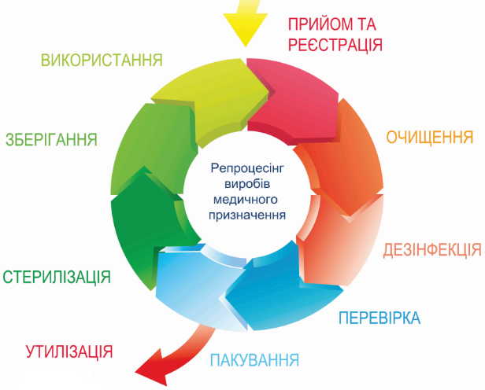
Стерилізація (репроцесинг) медичного виробів, багаторазового використання в ЛПУ.
30 липня 2018
http://www.sterilization.com.ua

Slide 2
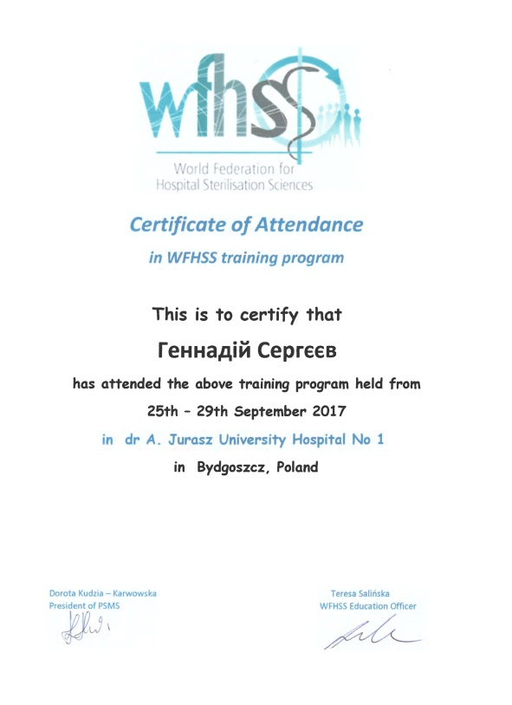
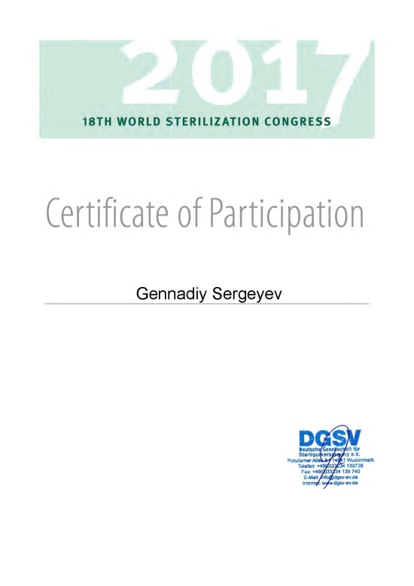
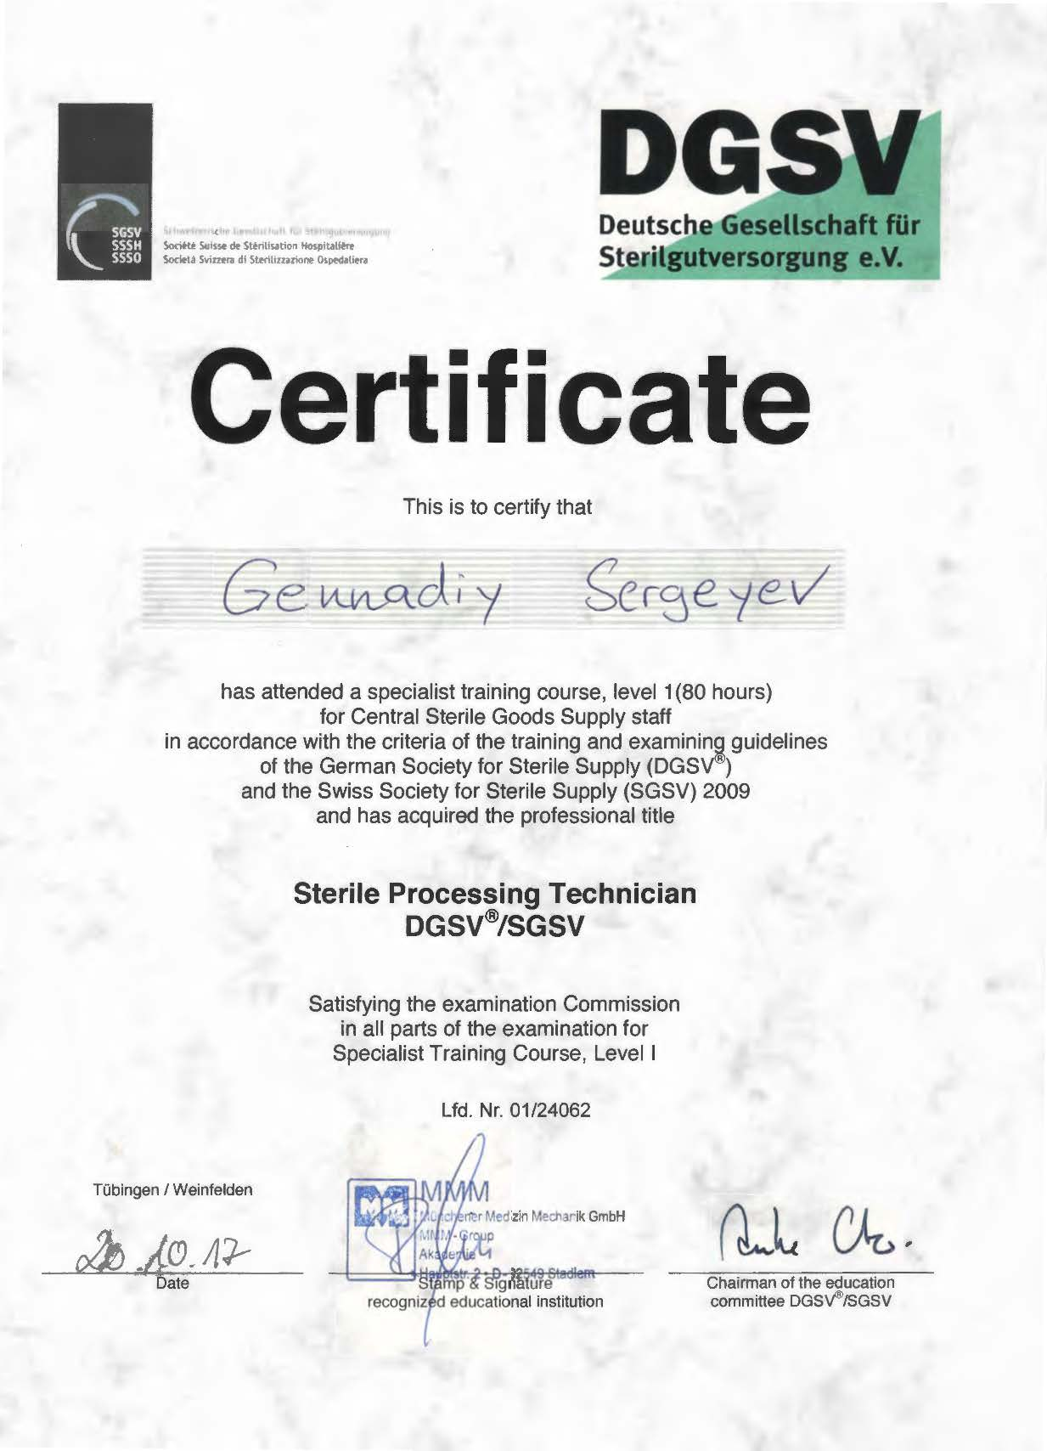
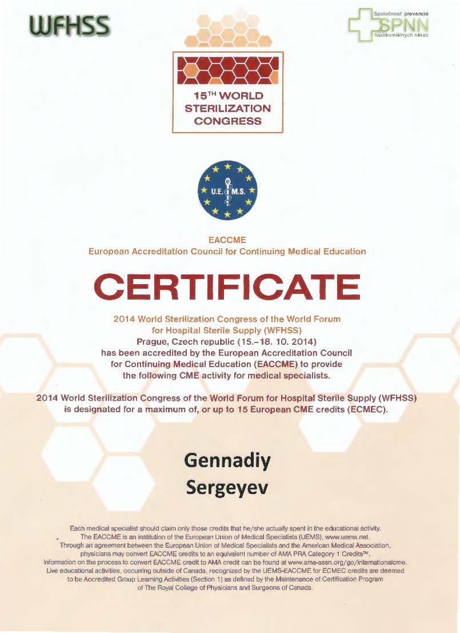
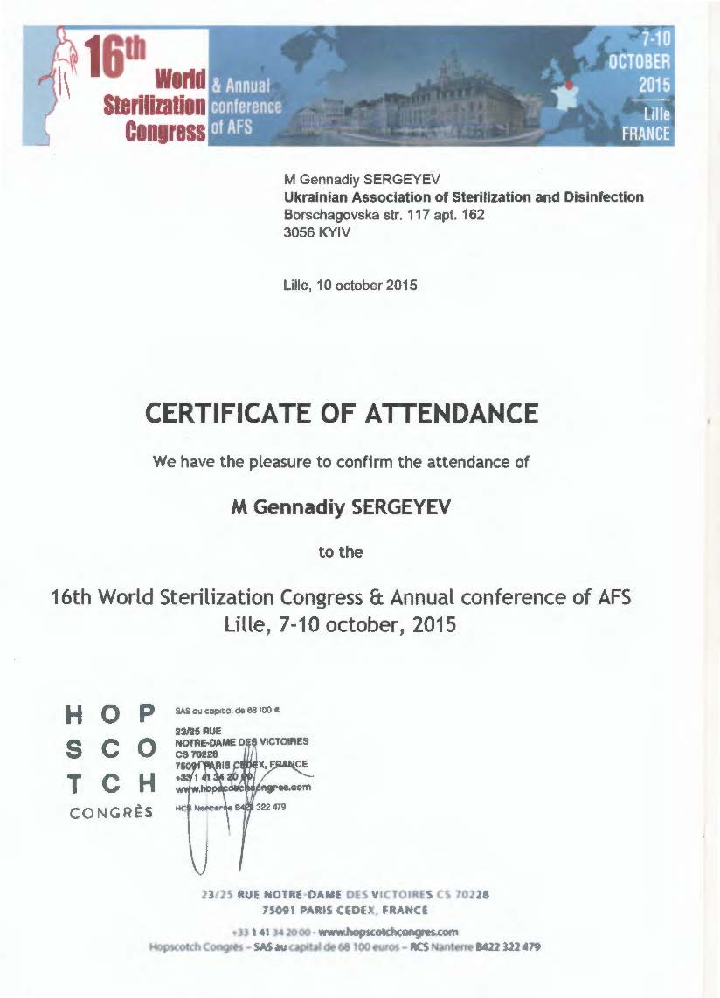
Кваліфікація

Slide 3
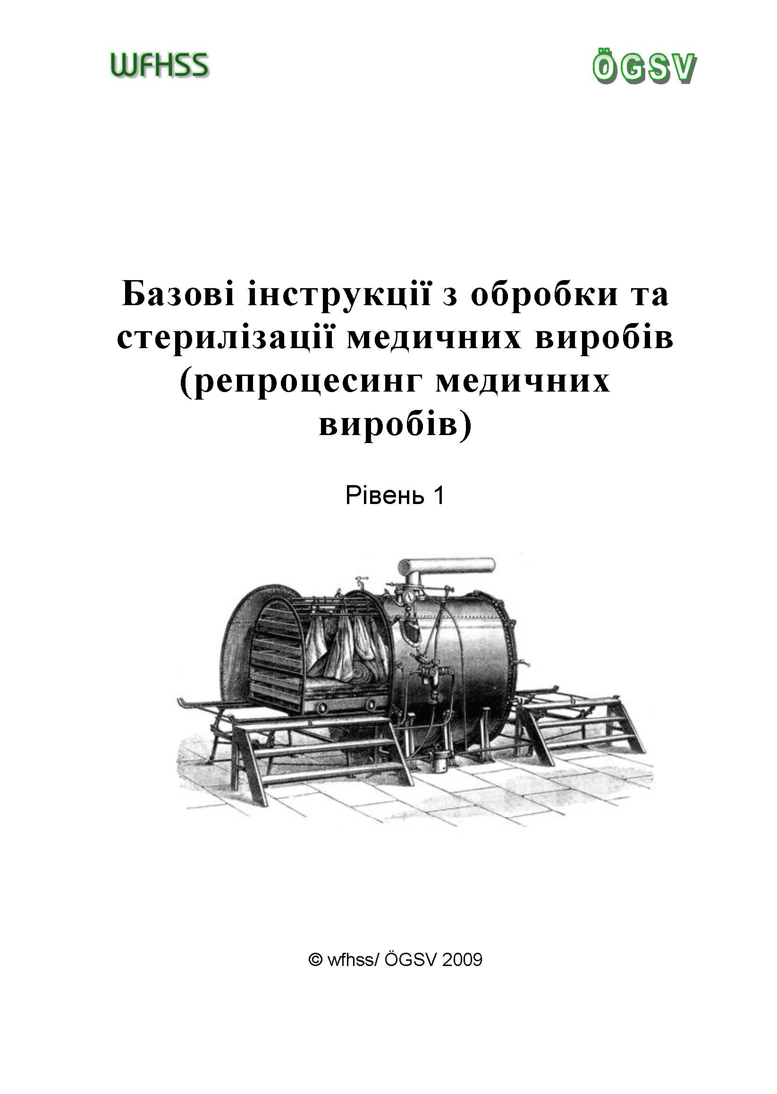
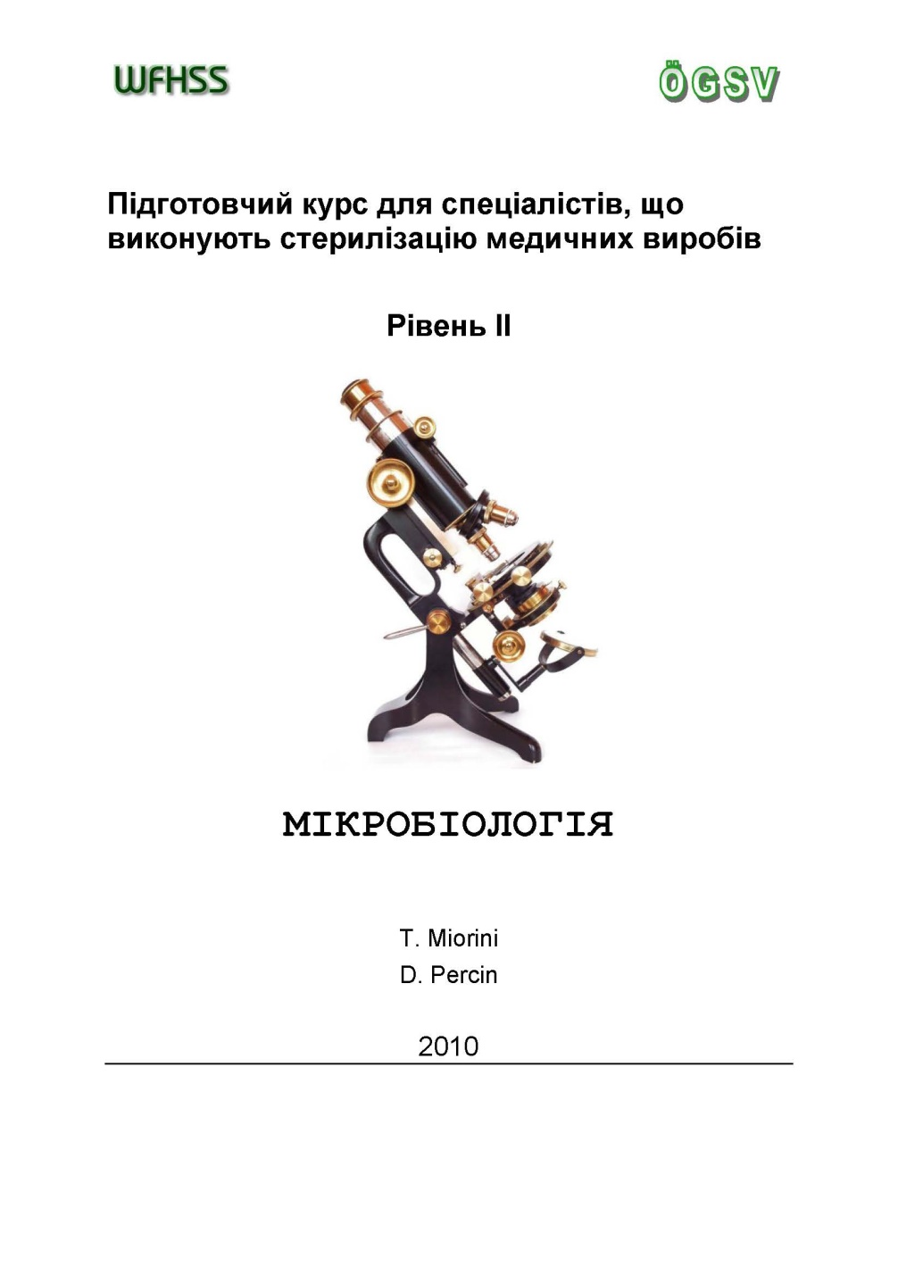
Література

Slide 4
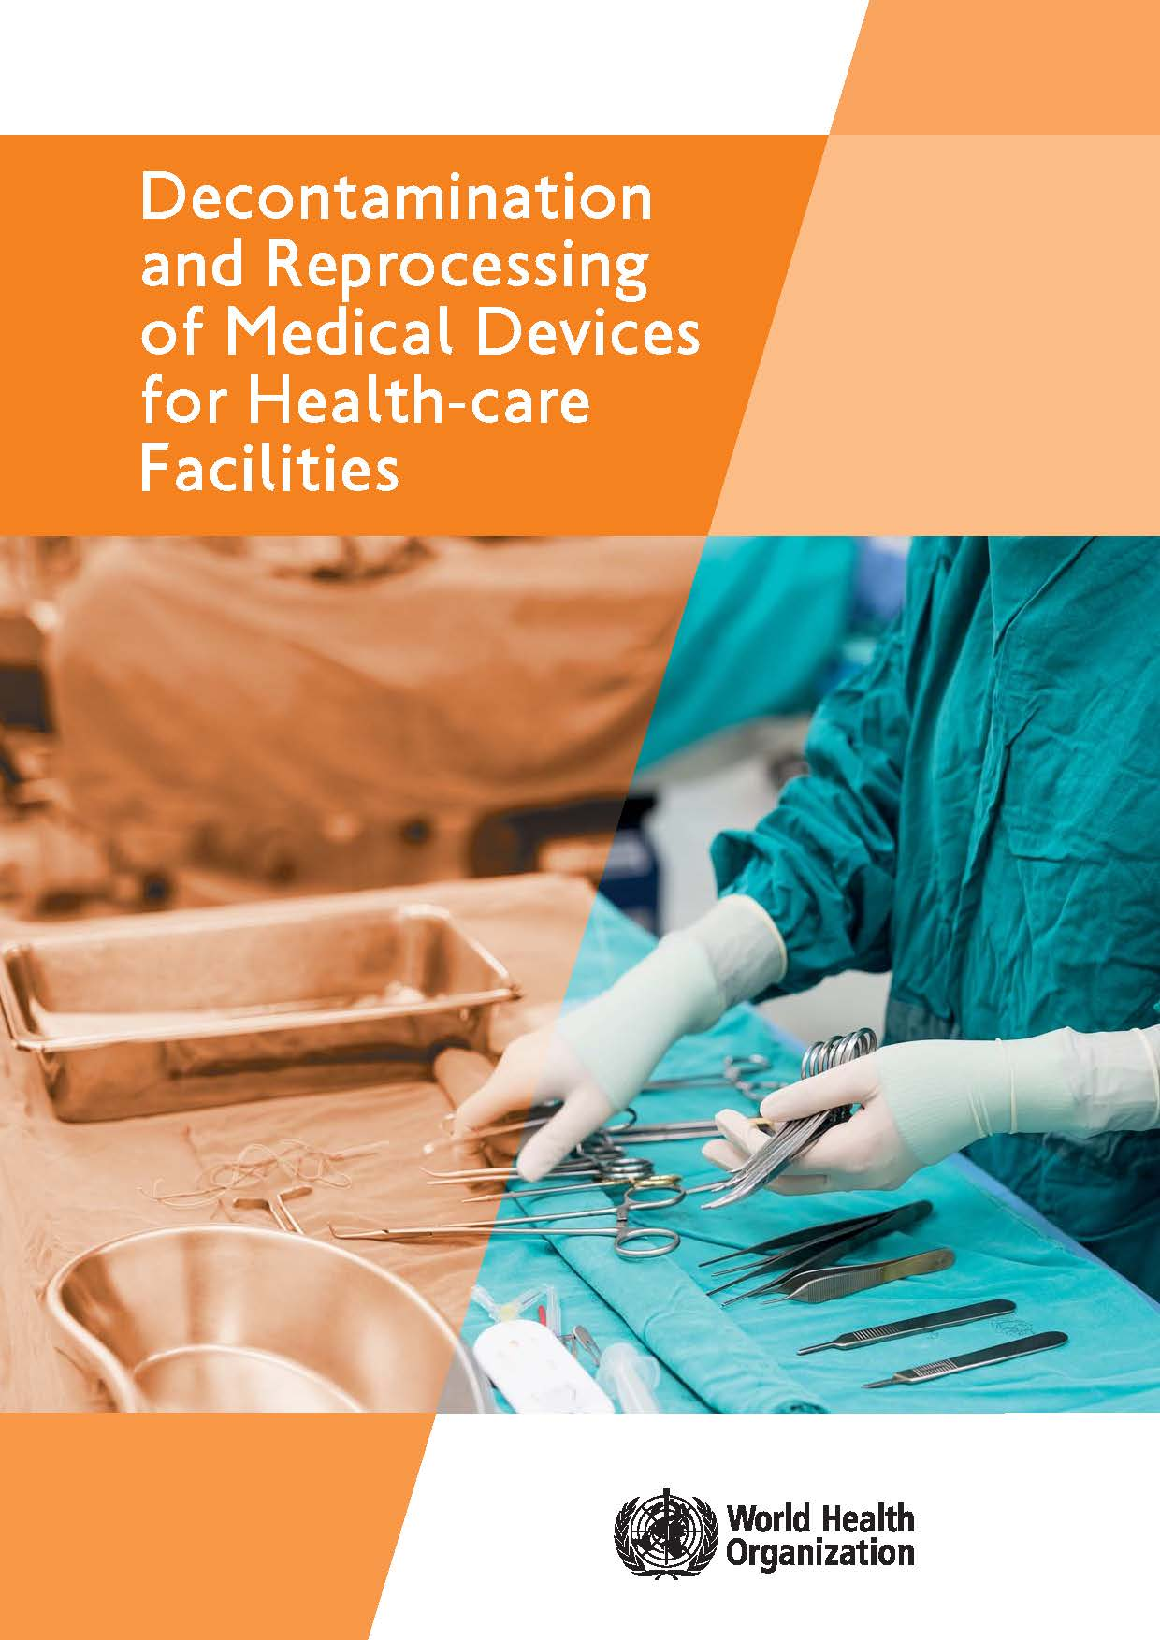
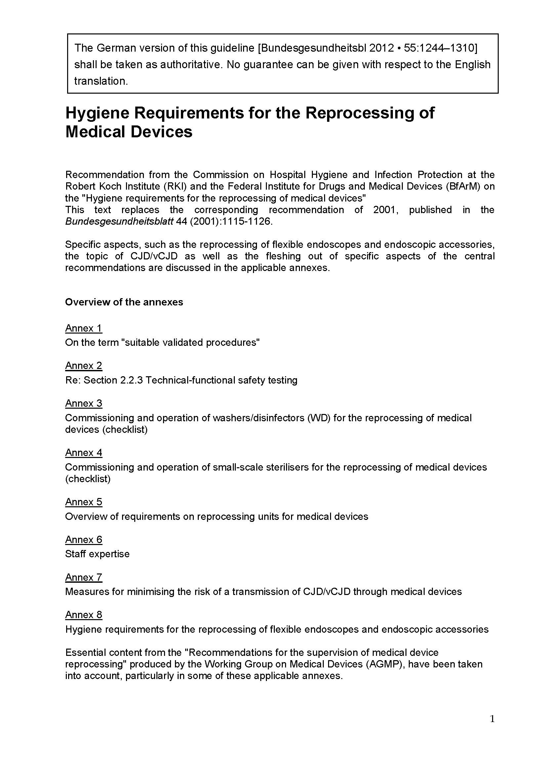
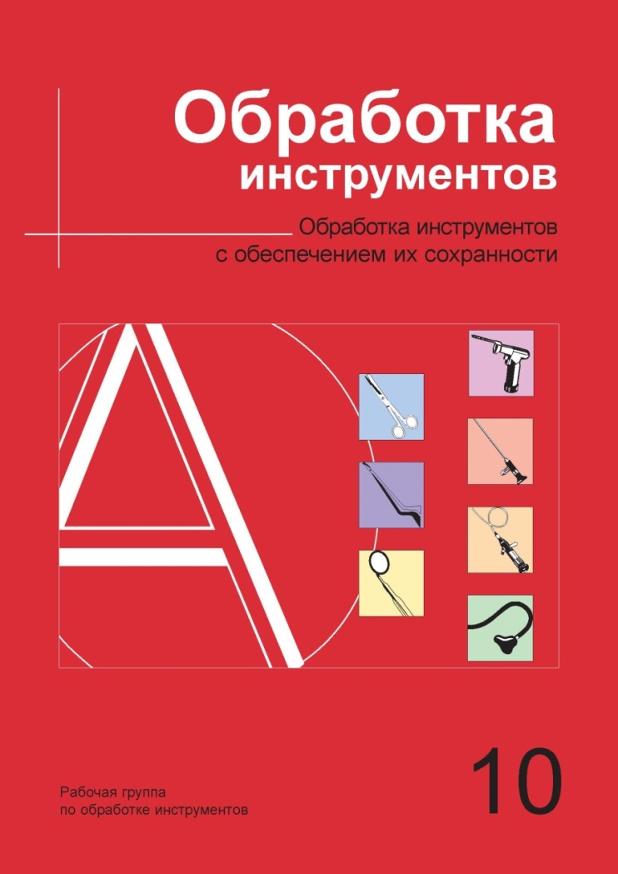
ДСТУ ЕN 17664-1

Slide 5
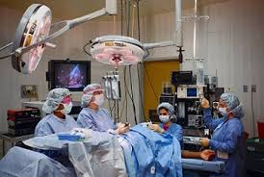
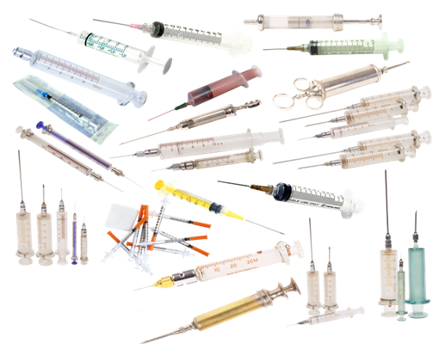
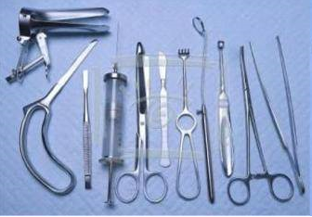
Об'єкти що проникають в тіло пацієнта.
Лікарські засоби, одноразові МВ, стерильність яких контролюється згідно вимог GMP заводами виробниками. (які мають відповідні ресурси)
Стерильні МВ, які стерилізуються в ЛПУ
Ким стерильність контролюється ???
Хто відповідальний, Головний лікар, головна медична сестра??? Які критерії оцінки???
Згідно нормативів ЕС одноразові МВ = МВ що проходять репроцесинг.

Slide 6
ПРОБЛЕМАТИКА
Нозокоміальна / внутрішньолікарняна інфекція або інфекція пов'язана з наданням медичної допомоги (надалі ІПНМД) це захворювання інфекційного походження, що виникає у хворого під час його лікування або обстеження в лікарняному/соціальному закладі, або після виписки з нього.
ВЛІ набуваються пацієнтами, в яких вони були відсутні на момент візиту у лікувальний заклад - після відвідування лікарень або проведення специфічних медичних маніпуляцій вдома (внутрішньовенна терапія, сестринський догляд, катетеризація, тощо), протягом 48 годин після госпіталізації/маніпуляції/відвідування лікарні, а також протягом 30 днів після операції чи процедури гемодіалізу та протягом 90 діб після перебування в домі для пристарілих чи закладах тривалого перебування, за умови, що на момент початку лікування пацієнт не знаходиться в інкубаційному періоді іншого інфекційного захворювання.
За даними МОЗ України, проблеми нозокоміальної інфекції в нашій державі фактично не існує, а зареєстровані випадки скоріше є виключенням з правил. Таким чином у 2012 році офіційно зареєстровано всього 7253 випадки ІПНМД, що, виходячи з загальної кількості пацієнтів та проведених втручань та маніпуляцій майже у 50 разів нижче, ніж аналогічні показники у країнах ЄС
ВЛІ є важливою причиною захворюваності та смертності. Приблизно 1 з кожних 20 стаціонарних пацієнтів має інфекцію, пов'язану з лікувальною допомогою. Ці інфекції коштують системі охорони здоров'я США мільярди доларів щороку!!!

Slide 7
Репроцесинг ВМП – трансдисциплінарне завдання
Мікробіологія;
Хімія;
Фізика;
Математика ;
Анатомія, фізіології, медицина;
Комп'ютерні навички;
Охорони здоров'я та безпека праці;
Охорона довкілля;

Slide 8
Шість основних причин смертності в США¹
Серцево-судинні захворювання
Онкологічні захворювання
Інсульти
Хронічні захворювання дихальних шляхів
Інциденти/аварії.
Смертність внаслідок ІПНМД. Що становить – 98 987 чоловік. Це вдвічі більше ніж смертність від ВІЛ та раку молочної залози разом взятих.
¹ National Center for Health Statistics, 2004

Slide 9
Аналіз та розподіл причин смертності від нозокоміальних інфекцій по нозологіям у США
З загальна кількість випадків ІПНМД - 1.7 мільйонів чоловік в 2004 році.
Смертність внаслідок внутрішньо лікарняної інфекції - 98 987 чоловік в 2004 році, з яких:
  Пневмонія - 35,967 чоловік (36,33%)
  Інфікування системи кровообігу - 30,665 чол. (30,98%)
  Захворювання сечовивідних шляхів - 13,088 чол. (13,22%)
  Внесення інфекція протягом операції – 8,205 чол. (8,29%)
  Інші випадки – 11,062 чоловік. (11,18%)
  P.S. * в 2011 році було інфіковано 722 000 пацієнтів, з яких
  75 000 померло.

Slide 10
Порівняння рівня ІПНМД в ЄС, США та Україні.
 | Назва | ЄС 2008 | США 2008 | Україна 2008.
 | Населення | 500 млн. | 310 млн. | 45 млн.
1. | Пацієнтів звернулось за допомогою. | 62 280 000 (12,46 %) | 20 000 000 (6,45 %) | не менше 4 580 863 (10,18%)
2. | Рівень ВЛІ лікарняних пацієнтів | 7% | 10% | Згідно даних МОЗ в межах 3-35%, приймаємо середнє 19%, що більше в 2,15 рази ніж середнє по ЄС та США
3. | Кількість документованих випадків ВЛІ в лікувальних установах. | 4,5 млн. | 2,0 млн. | Зафіксовано в МОЗ лише 4000 випадків, Розрахункове середнє значення 19% від загального числа, становить 870 000 пацієнтів.
4. | Смертність від ВЛІ, пряма щороку. | 37 000 осіб, що складає 0,82 % від всіх задокументованих випадків. | 99 000 осіб, що складає 4,75 % від всіх задокументованих випадків. | офіційна статистика МОЗ відсутня, розрахункове 870000*(0,0082+0,0475)/2*2,15= 52 000 осіб !!!!
5. | Смертність опосередкована від ВЛІ, щороку. | 110 000 осіб, що складає 2,44 % від всіх задокументованих випадків | 190 000 осіб що складає 9,5 % від всіх задокументованих випадків | офіційна статистика МОЗ відсутня, розрахункові 870000*(0,0244+0,095)/2*2,15=111 600 осіб
6. | Економічні втрати від ВЛІ, щороку | 7 млрд. Євро, що є 0,058 % ВВП | 4,5-7 млрд. $ доларів США, що є 0,04% ВВП | Офіційна статистика МОЗ відсутня, розрахунок: 306638000000*(0,00058+0,0004)/2*2,15= 323 млн. $., що складає 0,105 % від ВВП
7. | Довідково, ВВП 2010 WB, млрд., доларів США. | 15 203,145 | 14 526,55 | 306,638

Slide 11
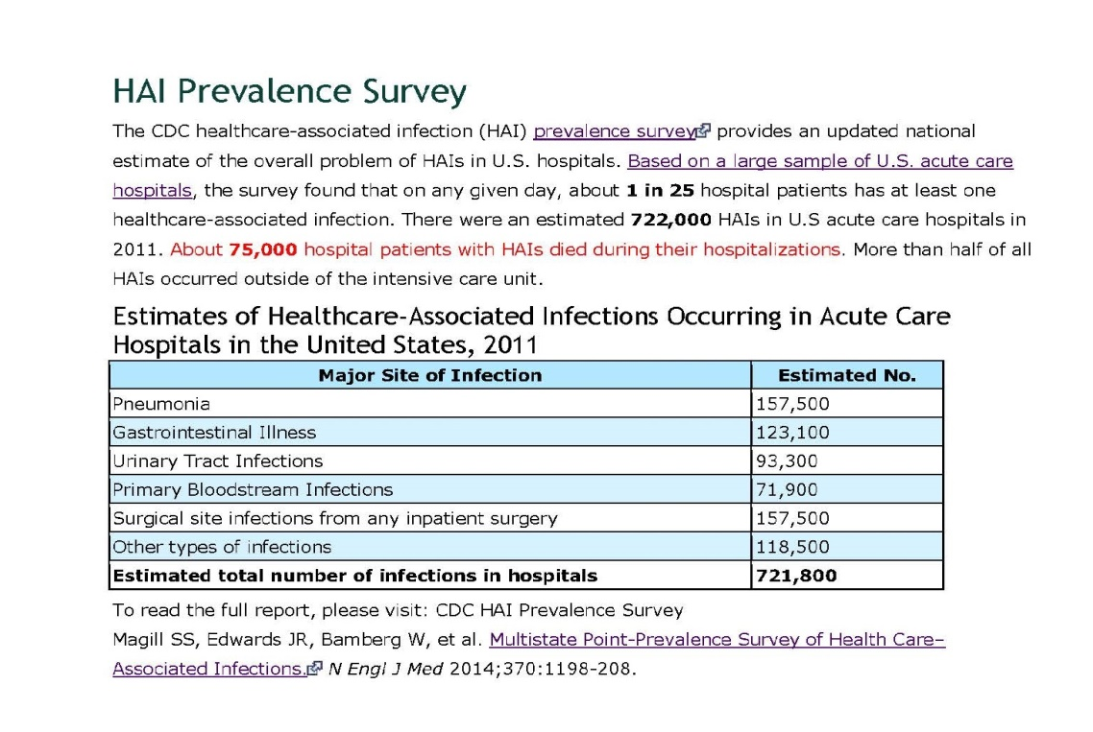
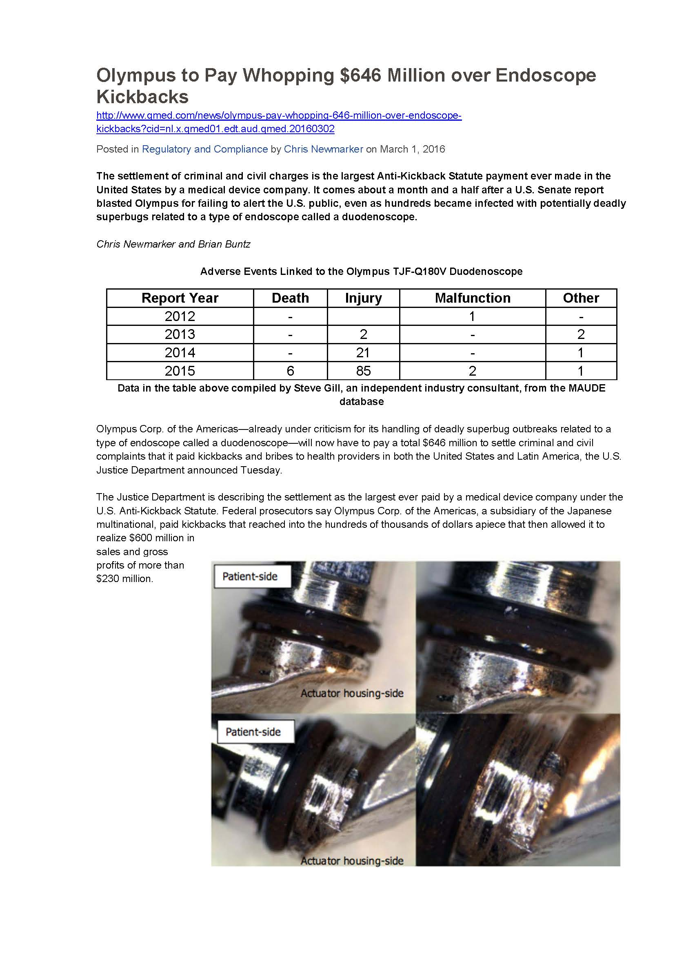
Населення США – 500 млн.
Населення Україна – 40 млн. в 12,5 разів менше.
Якщо в Україні такій самий рівень охорони здоров'я як в США ми повинні реєструвати, як мінімум 57 000 випадків нозокоміальної інфекції та не менше 6 000 смертей від неї.
Факт в Україні в 2012 році зафіксовано лише 7300 випадків нозокоміальної інфекції і це нічого…..
Хто вірить, що наша медицини на такому самому рівні як США?
В скільки разів рівень охорони здоров'я в Україні гірший в 10???

Slide 12
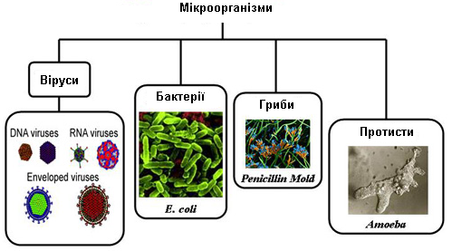
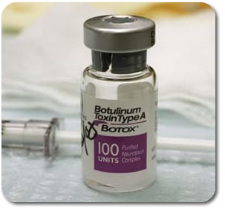
Контамінуючі агенти, частина 1. (з ДНК)
,
Зазначені контамінуючі агенти МОЖУТЬ бути надійно та гарантовано дезактивованими у процесі стандартного репроцесингу.
Мікроорганізми. | Екзотоксини
Протисти (найпростіші, одноклітинні) Гриби, дріжджі Віруси Бактерії та їх спори | Токсичні речовини білкової природи, які виробляються бактеріями. Чутливі до термічного руйнування ентеротоксини, токсини дифтерії, токсини ботулізму, токсини холери.

Slide 13
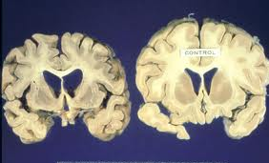
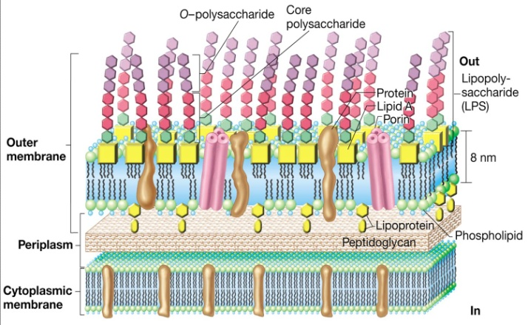
Контамінуючі агенти, частина 2 (без ДНК).
Хімічні субстанції | Ендотоксини, пірогени
Пріони (білки). Термостабільні протеїни які є причиною BSE (Bovine spongiform encephalopathy) та хвороби Крейтцфельдта-Якоба Залишки цитостатиків, отруйних, наркотичних та інших небезпечних речовин | Токсичні продукти розпаду бактеріальних клітин, (Ліпополісахариды /LPS, Пептидоглікани) Субстанції, які викликають імунні реакції та здатні викликати септичний шок.
Ці субстанції НЕ МОЖУТЬ бути надійно та гарантовано дезактивовані у процесі стандартного репроцесингу
Потребують спеціальних програмам чи методів репроцесингу!!!

Slide 14
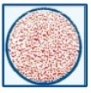
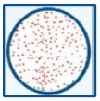
Визначення
Стерилізація — знищення на/в ВМП всіх життєздатних мікроорганізмів/агентів та їх спор, (паразити, бактерії, гриби, віруси, пріонів), на всіх стадіях їх розвитку.
Центральне стерилізаційне відділення – підрозділ ЗОЗ, що проводить комплексну перед стерилізаційну обробку, дезінфекцію, функціональну перевірку, обслуговування, стерилізацію та зберігання МВ (перев’язувального матеріалу, білизни, хірургічних інструментів тощо) та несе відповідальність!!! Природня контамінація навколишнього середовища приблизно 10⁺⁶
Очищення / мийка – видалення видимого неозброєним оком забруднення МВ. Проводиться за допомогою детергентів та води для видалення залишків з поверхонь, порожнин, зубців, отворів та іншого у механічний чи автоматичних спосіб. Приблизно зменшення мікроорганізмів максимально в 10² ⁻ 10³ разів
Дезінфекція – знешкодження або інактивація - зменшення кількості мікроорганізмів так, щоб продезінфікований об'єкт не міг переносити інфекції (WFHSS), на поверхні, в каналах і порожнинах. Приблизно зменшення мікроорганізмів >10⁵ разів
Стерильність – це відсутність будь яких мікроорганізмів, включно зі спорами, вірусами, токсинами та пірогенами на ВМП, що забезпечується стерилізацією. >10⁶
Рівень гарантування стерильності – описує ймовірність наявності контамінації в/на ВМП після процесу стерилізації. Для ЗОЗ рівень гарантування стерильності повинен бути меншим за 1 колоніє утворюючу одиницю на 1 000 000 простерилізованих виробів. Тобто рівень гарантування стерильності для ВМП у ЗОЗ складає 10⁻⁶.
ДСТУ EN 556 вимагає РГС=10⁻⁶ [КУО/виріб], тобто ймовірність визначення однієї колоніє утворюючої одиниці (КУО) в стерильній продукції становить менше 1/1 000 000.

Slide 15
Стійкість мікроорганізмів до дезінфікуючих засобів / стерилізуючих по убуванню
Рівень гарантованої
стерильності SAL 10 ⁻⁶
Стертліз.
Пріони (CJD)*
Спори бактерій (Clostridium difficile)
Протозойні ооцисти **
Яйця гельмінтів **
Mycobacteria !!!! (M. tuberculosis)
Малі безоболонкові віруси (norovirus)
Цисти найпростіших
Спори грибів
Грамнегативні бактерії (Acinetobacter)
Гриби та водорості
Великі, безоболонкові віруси (аденовірус)
Грампозитівні бактерії (MRSA, VRE, Acinetobacter)
Оболонкові віруси (коронавіруси, вірус грипу, HIV, HBV, HCV)
Найбільш стійкі
Рівень ДВР
Високий рівень дезінфекції
Чутливі
* Спеціальні умови репроцесингу/стерилізації
** Видаляються тільки при проведенні очищення

Slide 16
Дезінфекція високого рівня (ДВР)
дезінфекція, при якій знешкоджуються мікроорганізми, віруси, включно з HBV, HCV, HIV, бактерії, в т.ч. Mycobacterium tuberculosis, за виключенням спор та пріонів.
Час експозиції > 8 хв. – 45 хв. (USА), 20ºC
Бактерицидні препарати Концентрація
Glutaraldehyde / Глутаральдегід > 2.0%
Ortho-phthalaldehyde (OPA) / Орто-фталевий альдегід 0.55%
Hydrogen peroxide* / Перекис водню 7.5%
Hydrogen peroxide and peracetic acid*/Перекис і надоцтова к-та 1.0/0.08%
Hydrogen peroxide and peracetic acid*/Перекис і надоцтова к-та 7.5/0.23%
Hypochlorite (free chlorine)*/ Гіпохлорит (вільний хлор) 650-675 ppm
Accelerated hydrogen peroxide / Стабілізований перекис водню 2.0%
Peracetic acid / Надоцтова кислота 0.2%
Glut and isopropanol / Глутаральдегід та ізопропанол 3.4%/26%
Glut and phenol/phenate** / Глутаральдегід та фенол/фенат 1.21%/1.93%
*Може викликати пошкодження шкіри та обладнання;
**ефективність не підтверджена

Slide 17
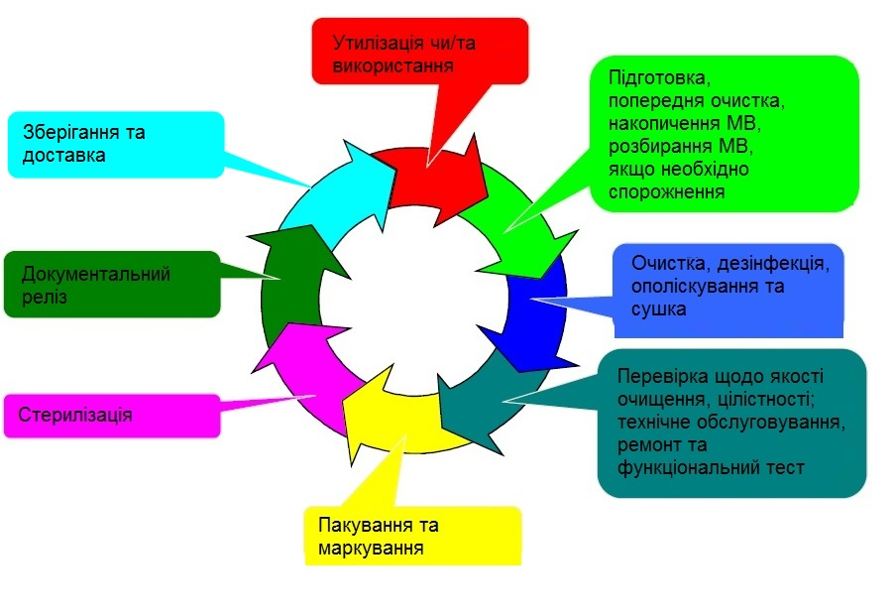
Типовий кругообіг репроцесингу МВ

Slide 18
Репроцесинг Медичних Виробів
Визначення «репроцесинг» - це поетапна обробка МВ, при якій забезпечує відповідний рівень хімічної та біологічної чистоти та стерильності МВ з метою його повторного використання.
Репроцесинг включає в себе:
Підготовку (сортування МВ, розборка і первинна обробка / очищення, (дезінфекція тільки в разі епідеміологічного спалаху), транспортування).
Перед стерилізаційне очищення (ПСО) у ЦСВ, дезінфекція, ополіскування ЗНЕСОЛЕНОЮ водою та сушіння
Тестування на предмет чистоти і цілісності, ідентифікація.
Технічне обслуговування та ремонт з разі необхідності.
Функціональну перевірку / тест
Маркування
Пакування у стерильний бар'єр
Стерилізацію чи дезінфекція МВ.
Документовано підтверджений випуск МВ для подальшого використання (Управління якістю / QMS).
Зберігання стерильних МВ
Транспортування стерильних МВ
Мета репроцесингу: забезпечення безпеки для пацієнтів, користувачів та третіх осіб, що контактують з МВ на всіх етапах. Репроцесинг повинен гарантувати, відсутність ризиків, щодо:
Інфікування мікроорганізмами та їх залишками.
Реакцій пов'язаних з пірогенами (лихоманка)
Алергічних реакцій, в результаті хімічних залишків
Токсичних реакцій, в результаті дії залишків отруйних речовин
Ризиків, пов'язаних з порушенням функціональної безпеки медичного виробу
Підтвердження відповідної якості репроцесингу є валідація критичних етапів/процесів!

Slide 19
Умови успішно репроцесингу Медичних Виробів
Визначення «репроцесинг» - це поетапна обробка МВ, при якій забезпечує відповідний рівень хімічної та біологічної чистоти та стерильності МВ з метою їх повторного використання.
Ви маєте:
Професійний, компетентний мотивований та підготовлений персонал
Процедури та інструкції є доступні на кожному робочому міста (СОП)
Тренінги проводиться на регулярній основі для подальшого підвищення кваліфікації
Приміщення та навколишнє середовищ відповідає вимогам до такого класу приміщень
Ви оснащенні обладнанням що відповідає поставленим цілям репроцесингу
Застосовуються стандартизовані та валідовані процеси ручної та/чи машинної обробки МВ
Процес репроцесингу відбувається на актуальному рівні розвитку науки і техніки
Присутнє безперервне документування всіх процесів обробки МВ (трекінг)
Систему управління якості включно із оцінкою можливих ризиків. Наприклад ДСТУ EN 13485

Slide 20
Стандартні операційні процедури (СОП) для стерилізаційного відділення чи ЦСВ / кулінарія
СОП - документально затверджена та детально описана методика повторюваного процесу, яка спрямована на отримання бажаного та очікуваного результату з урахуванням зменшення ризиків.
Заходи, що проводяться одразу після використання ВМП, наприклад первинна обробка, розбирання, збір та тимчасове зберігання / дезінфекція.
Транспортування
Перед стерилізаційне очищення (ПСО)
Ополіскування
Дезінфекція
Сушка
Перевірка всіх попередніх кроків (результати очищення, і т.д.)
Технічне обслуговування та догляд за ВМП
Збір та функціональне тестування ВМП
Пакування
Маркування
Організація доставки готових до стерилізації ВМП
Стерилізація
Задокументований випуск ВМП
Транспортування стерильних ВМП
Зберігання стерильних ВМП
Заходи, що проводиться безпосередньо перед використанням (наприклад, перевірка пакування, наявність пошкоджень, викладка тощо)

Slide 21
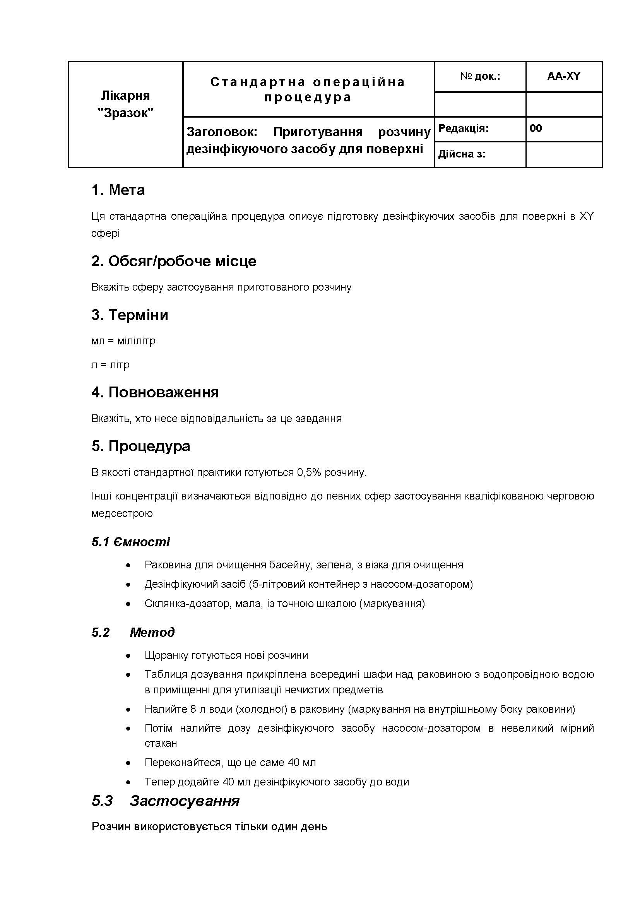
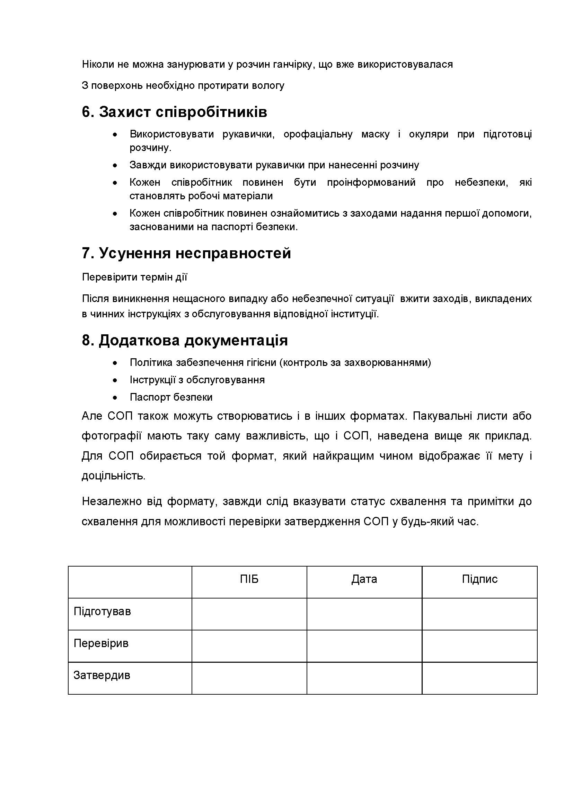
Приклад СОП
Ніколо за підписом одного фахівця, тільки трьох!!!

Slide 22
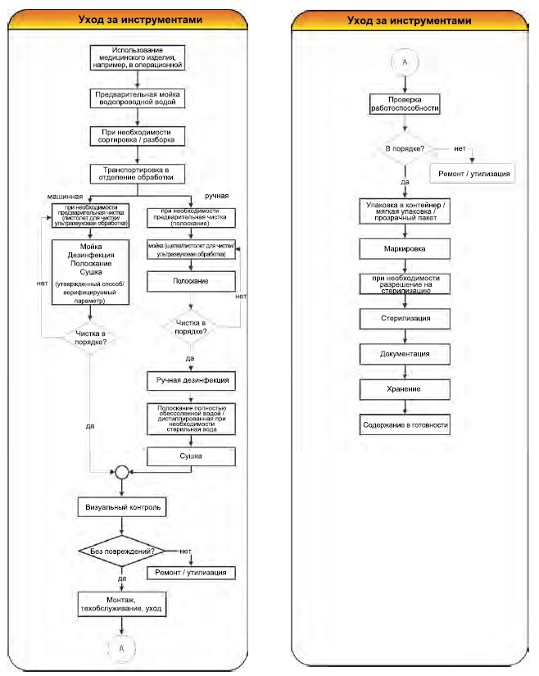
Схема репроцесингу МВ, згідно стандарту ДСТУ 17664-1

Slide 23
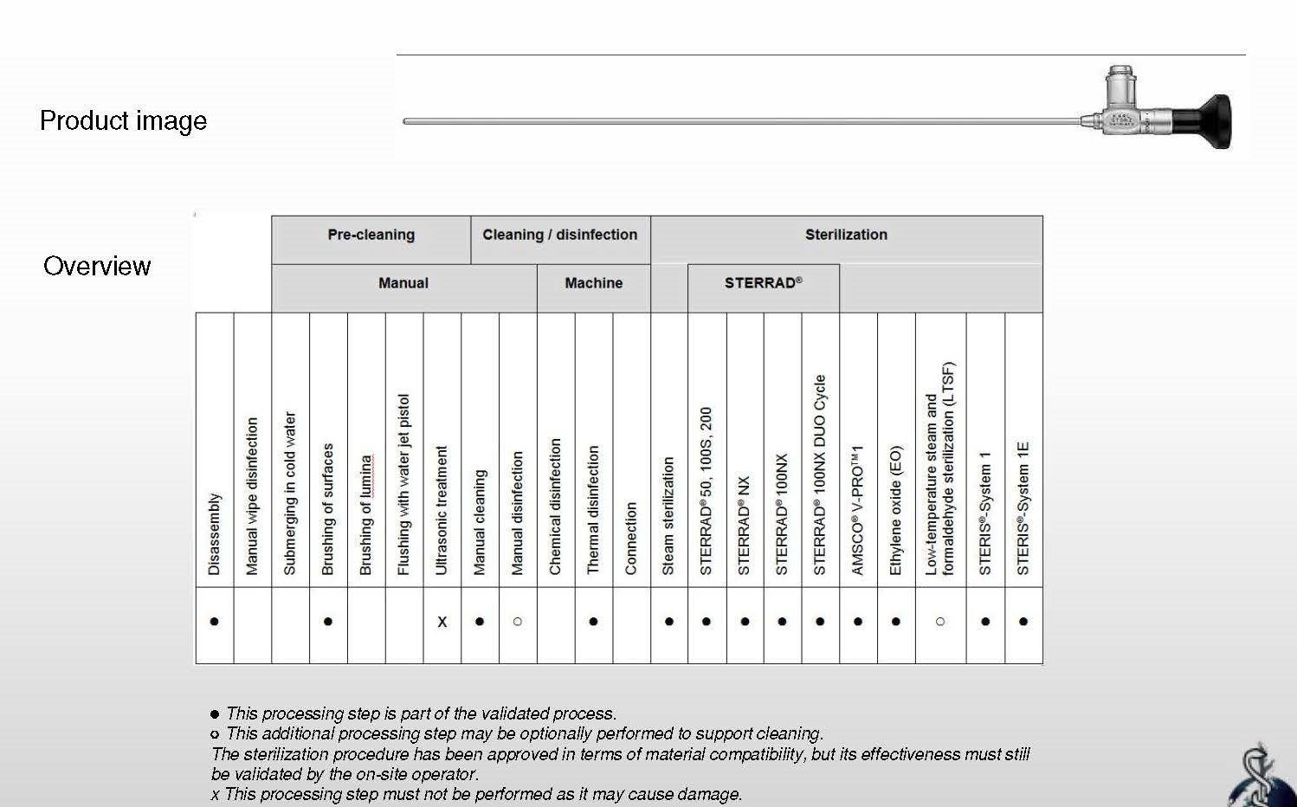
Приклад інструкції виробника МВ, згідно ДСТУ EN 17644
1.
2.
3.
Один з двох

Slide 24


Стандарти при обробці ВМП (частина 1)
Валідація
Стерилізація
Мийка та дезінфекція
Хімічні індикатори
Біологічні індикатори
Пакування
EN ISO 14937
Requirements for
development, validation and routine monitoring of all sterilization processes
EN 285
Requirements for large
sterilizers (over 54 l)
EN ISO 15883-1
General Requirements
for washer/disinfectors
EN 867-5
Chemical indicator
systems for steam
sterilizers (Test standard
EN for hollow load test)
EN ISO 11138-1
General requirements
and classifications on
Biological indicators (BI)
EN ISO 11607-1
Packaging of medical
Devices
EN 13060
for hollow load Requirements for small
sterilizers (below 54 l)
EN ISO 15883-2
W/D requirements for
surgical instruments
EN ISO 11607-2 Validation requirements
for forming processes
EN ISO 11135-1 -2
EO processes
EN ISO 11140-1
General requirements,
classifications and test
procedure for chemical indicators (CI)
EN ISO 11138-2
BI for EO sterilization
EN ISO 11137-1 -3
Radiation processes
EN 14180
Requirements for
LTSF sterilizers
EN ISO 15883-3
W/D requirements for containers for human
Waste
EN ISO 11138-3
BI for steam sterilization
prEN ISO/PTS 16775
Guidance for the application of
EN ISO 11607-1+2
ISO/PDTS 13004
Radiation processes
EN ISO 11140-3
Requirements for the
original BD-test page
EN 1422
Requirements for
EO sterilizers
EN ISO 11138-4
BI for dry heat sterilization
ISO 17665-1 -3
Steam processes
EN ISO 15883-4
W/D requirements for themolabile endoscopes
EN ISO 11140-4
Requirements for BD-Simulation Tests
EN 868 Series 2-10
Packaging of sterile
goods
EN ISO 18472
Requirements for test
sterilizers
(resist meters)
EN ISO 11138-5
BI for LTSF sterilization
EN ISO 25424
LTFS processes
EN ISO/TS 15883-5
W/Ds – test soils and
Methods
ISO 11140-5
Requirements for the BD-test and air removal
EN ISO 14937
also for H2O2/ Plasma
Processes, since no
special standard available
DIN 58951
Requirements for
steam sterilizers in
Laboratories
ISO 11138-6
BI for H2O2 sterilization
(under development,
no draft available)
EN ISO 15883-6
W/Ds – Requirements
and tests for general
purpose W/Ds with
Thermal disinfection
EN ISO 20857
Dry heat processes
DIN 58946-7
Requirements for
installation and
operation of steam
Sterilizers
prEN ISO 11140-6
will substitute EN 867-5 Requirements for
Hollow load test
EN ISO 14161
Guidance for the
selection, use and
interpretation of the results
for biological indicators
prEN ISO 15883-7
W/Ds – Requirements
and tests for general
purpose W/Ds with chemical disinfection for bedframes, containers, etc.
EN ISO 17664
Information about
reprocessing of re-usable medical devices
DIN 58948-7
Requirements for
installation and
Operation of low temperature sterilizers
EN ISO 15882 Guidance for the
selection, use and interpretation of the results
for chemical indicators
DIN 58921
Validation of medical
device simulators (MDS)
EN 16442
Storage cabinet for processed thermolabile endoscopes
Чинні в Україні
EN 556-1
Definition:
Sterility Assurance Level

Slide 25

Стандарти при обробці ВМП (частина 2)
Фармацевтичні процедури
Стерилізуючи агенти
Дезінфектанти та дезінфекція
Асептична продукція
Додаткові стандарти
DIN 58950-1
Definitions
EN ISO 14160
Liquid chemical
sterilizing agents for medical devices
EN 1499
Hygienic cleaning
of hands
EN ISO 13408-1
General Requirements
EN 980
Symbols for labeling
of medical devices
EN ISO 11139
Terms and definitions in sterilization standards
DIN 58950-2
Technical requirements
EN 1500
Hygienic hand
Disinfection
EN ISO 13408-2
Filtration
EN 1041
Information supplied by
the manufacturer of
medical device
EN ISO
11737-1 -2
Microbiological Methods
DIN 58950-3
Tests
DIN 12353
Preservation of test
Organisms
EN ISO 13408-3 Lyophilization
Операційна білизна
EN 15224
QMS for Healthcare
EN ISO 14971
Risk management of
medical devices
DIN 58950-6
Operation
EN ISO 13408-4
Clean-in-place
Technologies
EN ISO 13485
Medical device quality management system
DIN 58950-7
Requirements on
services and local
environment
EN 13795
Surgical drapes, gowns
and clean air suits
General requirements
EN 14476
Virucidal quantitative suspension test for
chemical disinfectants
and antiseptics
EN 15986
Symbols to mark
medical devices
EN ISO 13408-5
Sterilization in place
EN 15223-1
Symbols for labeling
of medical devices
DIN 58949
Steam disinfection apparatus
DIN 58953
Sterile supply – Terminology, Logistics
Лабораторія
EN ISO 13408-6
Isolator systems
EN ISO 10993—17 Classification of
medical devices
DIN 58951-2
Sterilization - Steam sterilizers for laboratory use - Part 2: Apparatus requirements, requirements on services and installation
EN ISO 13408-7
Alternative processes
RKI list of tested
disinfectants and
Disinfection processes
1 RKI = Robert Koch Institute, Germany
VAH2 list of
disinfectants
2 VAH = Association for applied hygiene, Germany

Slide 26
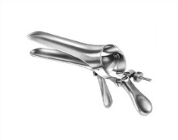
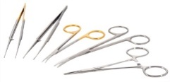
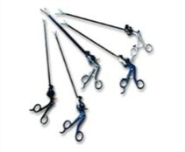
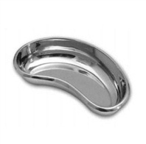
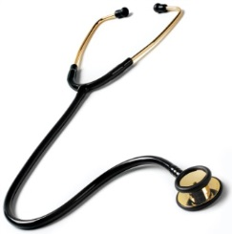
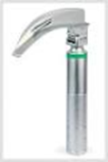
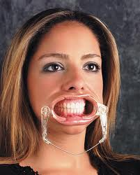
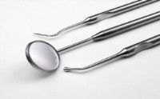
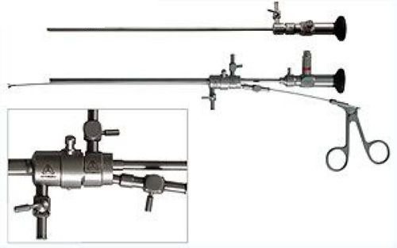
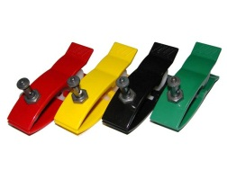
Класифікація МВ, багаторазового використання, які підлягають репроцесингу, коли інформація згідно ДСТУ ISO 17664 невідома.
Контакт із
слизовими оболонками або патологічною шкірою
Проникнення у тканину або слизові оболонки
Відсутність прямого контакту або контакт зі
шкірою
Критичний виріб МВ
Напів-критичний МВ
Не критичний МВ
Тип А Тип В
Тип А Тип В
Тип С*
Стіни, підлога, ліжка, меблі, ушні дзеркала, судна, сечоприймачі, манжети, стетоскопи, білизна, одяг, і т.п.
А – ларингоскопи
В - гнучкі ендоскопі, трубки та маски анестезіологічні
Хірургічні інструменти, катетери, , голки, троакари, біопсійні щіпці, імплантати, МІХ і т. д.
Мийка / дезінфекція
Особливі умови репроцесингу, дивись (сторінка 2)
Критичні умови репроцесингу дивись (сторінка 3)
Критичні ВМП типу С* - Вироби, що мають складну геометричну та фізичну форми (наприклад – гнучкий хірургічний ендоскоп, моторна система, штучний водій ритму серця …), потребують особливо жорстких методів обробки.

Slide 27
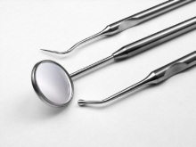
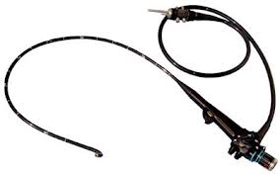

Напів-критичний виріб
Ні, Тип А
Чи є у виробі пустоти, або частини,
які важко очищати? Репроцесинг впливає на функцію ВМП? Кількість циклів репроцесингу обмежена?
Так, Тип В
Напів-критичний
виріб типу А
Не специфічні вимоги обробки
Напів-критичний
виріб типу В
Жорсткі вимоги обробки
Дезінфікуючі агенти та методи повинні бути бактерицидними, фунгіцидними, віруцидними та ? не спороцидними ?
Не фіксуюча перед стерилізаційна обробка за потреби
Не фіксуюча перед стерилізаційна обробка відразу після використання !!!!!
Переважно автоматична мийка у лугах та термічна дезінфекція
ВМП використовується стерильним?
Переважно автоматична мийка у лугах та термічна дезінфекція
Перевірка чистоти, цілісності, поточний ремонт
Перевірка чистоти, цілісності, поточний ремонт
Ні
Функціональна перевірка (тест)
Функціональна перевірка (тест)
Так
Пакування для захисту від реконтамінації та пилу
Пакування у спеціальні захисні матеріали, які підлягають стерилізації
Валідований цикл стерилізація переважно
парового типу (в принципі)
Маркування «Дезінфіковане»
Маркування «Стерильне»
Документальний реліз

Slide 28
Критичний виріб
Наджорсткі вимоги до репроцесингу,
Критичний виріб тип С.
Ні
Чи є у виробі пустоти, або частини, які важко очищати? Репроцесинг впливає функцію ВМП? Кількість циклів репроцесингу обмежена?
Не фіксуюча перед стерилізаційна очистка, відразу після використання!!!
НІ
ТАК
Критичний виріб типу А
Не особливі вимоги обробки відсутні
Критичний виріб
типу В. Жорсткі вимоги обробки
Чи існує рекомендований виробником валідований метод низькотемпературної стерилізації?
Не фіксуюча перед стерилізаційна обробка за потреби
Стерилізація насиченим паром можлива?
Ні
Так
Так
Переважно автоматична мийка у лугах та термічна дезінфекція
Не фіксуюча перед стерилізаційна очистка, відразу після використання!!!
Репроцесинг у системі із зовнішнім контролем якості, згідно ДСТУ EN ISO 13485 та рекомендаціями KRINKO/BfArM RKI
Перевірка чистоти, цілісності, ремонт
В принципі автоматична мийка - переважно у лугах , термічна дезінфекція
В принципі автоматична мийка переважно у лугах та термічна дезінфекція
Функціональна перевірка (тест)
Перевірка чистоти, цілісності, поточний ремонт
Перевірка чистоти, цілісності, поточний ремонт
Пакування у спеціальні матеріали, «стерильний бар'єр» для стерилізації
Функціональна перевірка
Функціональна перевірка (тест)
Пакування у спеціальні матеріали, «стерильний бар'єр» для стерилізації
Пакування у спеціальні захисні матеріали «стерильний бар'єр», які підлягають низькотемпературній стерилізації
Валідуєма стерилізація
«в принципі»
парового типу
Стерилізація парового типу
Низькотемпературний процес стерилізація (LT) рекомендований виробником ВМП і валідований в обладнанні для репроцесингу.
Маркування «Стерильне»
Відповідний низько температурний (LT) процес стерилізації
Документальний реліз

Slide 29
Класифікація ЛПУ в Європі в залежності від їх специфікації.
Категорія RUMED / Установи охорони здоров’я | І - КАТЕГОРІЯ Наприклад будинки для престарілих, амбулаторні відділення, поліклінічні відділення, салони краси, ФАП ⁽²⁾ | ІІ - КАТЕГОРІЯ Установи охорони здоров'я без хірургічних підрозділів | ІІІ - КАТЕГОРІЯ Установи охорони здоров'я з хірургічними підрозділами.
Групи МВ, що підлягають репроцесингу | Некритичні, напів-критичні A, Критичні тип A ⁽¹⁾ | Некритичні, напів-критичні A та В, критичні A | Всі групи
Забезпечення якості, репроцесингу | Заходи що забезпечують належну якість | Відповідні заходи що забезпечують якість (мінімальні вимоги Інституту Роберта Коха - RKI) | Система менеджменту якості для критичних виробів C переважно на основі ДСТУ EN ISO 13485
Структурні вимоги до підрозділів | Розділення зон. Бажано виділені - брудна / чиста / стерильна зони. Можливий розділ етапів по часу | Виділене приміщення для репроцесингу Окремо: брудна / чиста / стерильна зони ⁽³⁾ | Виділені приміщення для репроцесингу. Окремо: брудні / чисті / стерильні приміщення ⁽⁴⁾
Вимоги до персоналу | Керівництво та персонал, як мінімум Спеціаліст I рівня ⁽⁵⁾ (80 годин навчання/рівень) | Керівник, як мінімум Спеціаліст IІ рівня, персонал, як мінімум Спеціаліст I рівня | Керівник та заступники, як мінімум Спеціаліст IІІ рівня. Персонал, як мінімум Спеціаліст I рівня
Технічні вимоги щодо оснащення стерилізаційної. | Парові стерилізатори (клас B рекомендується), згідно ДСТУ EN 13060, в разі необхідності. Ультразвукова мийка в разі необхідності. Мийно-дезінфекційна машина (WD), згідно ДСТУ EN ISO 15883 в разі необхідності. Термозапаювальна машина в разі необхідності. | Парові стерилізатори великі згідно ДСТУ EN 285, малі згідно ДСТУ EN 13060. Мийно-дезінфекційні машини для ендоскопії згідно ДСТУ EN 15883-4 Роторні термозапаювальні машини в разі необхідності. Ультразвукові та мийно-дезінфекційні машини в разі необхідності | Великі парові стерилізатори згідно ДСТУ EN 285, низькотемпературні стерилізатори, в разі необхідності спеціальних режимів обробки МВ. Мийно-дезінфекційні машини для ендоскопів, згідно ДСТУ ISO 15883 Роторна термозапаювальна машина Ультразвукові машини. Мийно-дезінфекційні машини в разі необхідності.
(1) Потребує додаткової уваги;
(2) за виключенням ендоскопів з отворами (Категорія ІІ) та хірургічних процедур (Категорія III), крім роботи з невеликими пошкодженнями;
(3) для нових ендоскопічних – централізація та відокремлення нечистих / чистих приміщень рекомендується;
(4) для нових, розширення чи облаштування приміщень, чиста зона, повинна відповідати вимогам ISO класу 8, згідно ISO 14644-1, наскільки це можливо для існуючої будівлі;
(5) як, сестринського так и для медичного персоналу.

Slide 30
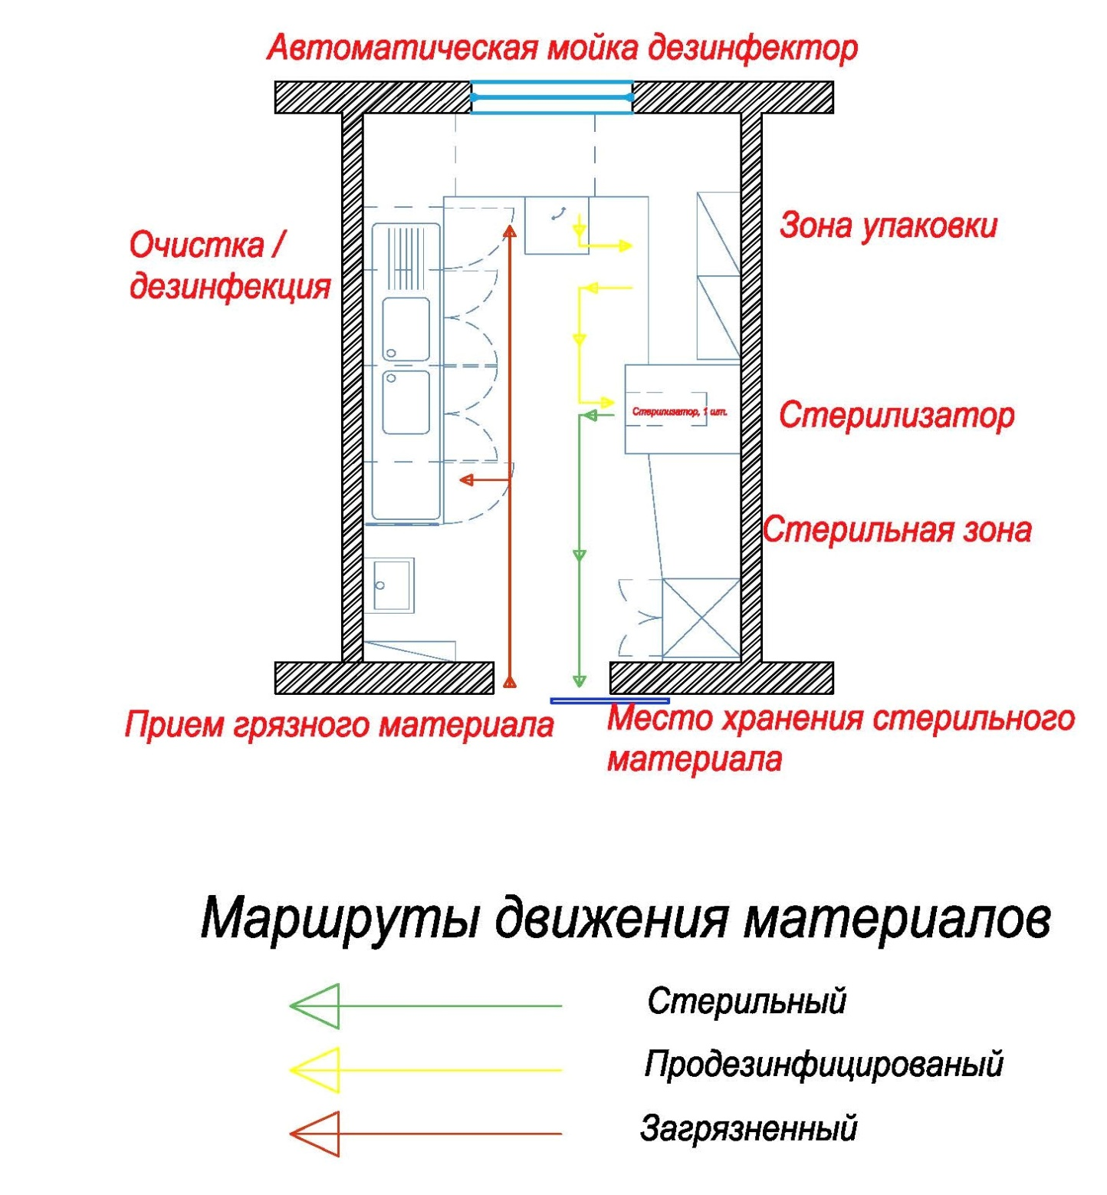
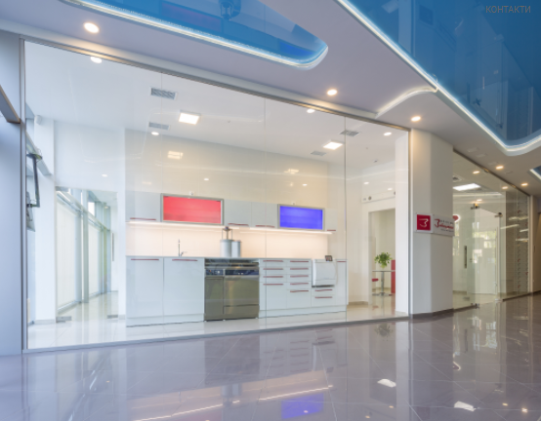
Однокімнатна ургентна обробка МВ в стерилізаційній оперблоку

Slide 31
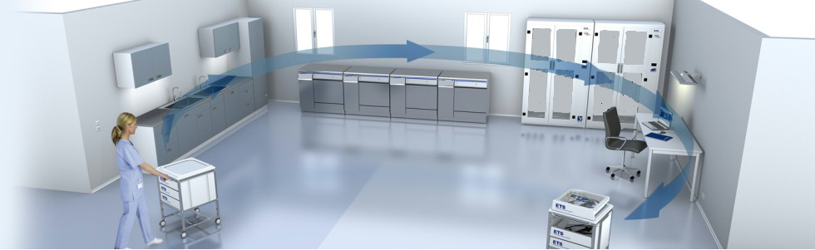
Сучасний приклад приміщень для ЛПУ - ІІ категорії
Етапи репроцесингу проводяться у виділених зонах, і можуть розділяються по часу.

Slide 32
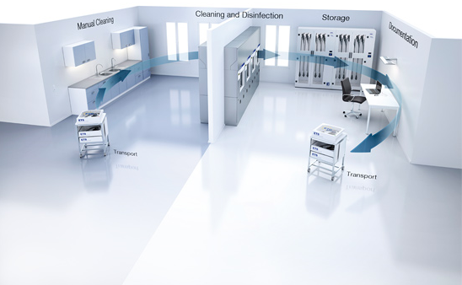
Кожний з етапів обробки проводиться в окремому приміщенні, крім зберігання
Сучасний приклад приміщень ЛПУ – ІІ+ категорії (ендоскопія), нових клінік

Slide 33
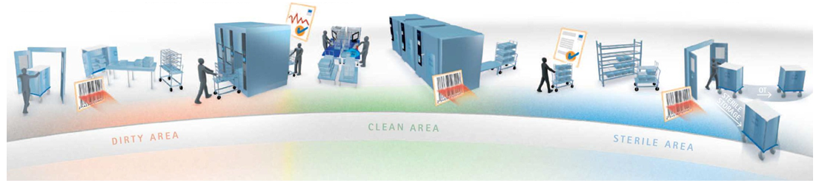
Концепція зонування відділення ЦСВ (ІІІ – рівень ЛПУ)
з хірургічним відділенням
Брудні приміщення
Приймання, реєстрація МВ
Попереднє сортування МВ
ПСО, формування комплекту мийки, завантаження у мийки.
Чисті приміщення
Контроль циклу миття / дезінфекції
Візуальна і функціональна
перевірка, ремонт МВ
Формування комплектів і упаковка
Завантаження стерилізаторів
Стерильні приміщення
розвантаження стерилізаторів
контроль стерильності
документальний реліз
Охолодження / дегазація
Зберігання
Логістика
Notes:
Зонування процесів і приміщень ЦСО має забезпечувати послідовне проходження вироби медичного призначення без зворотного руху і перетину потоків:
Брудне приміщення: прийом, попереднє сортування, замочування (червона зона)
Умовно чисте приміщення: перевірка та упаковка, завантаження стерилізаторів (синя зона)
Стерильне приміщення: розвантаження стерилізаторів, охолодження і зберігання стерильного матеріалу (зелена зона)

Slide 34
Типова схема ЦСВ, згідно СанПіну України.
R1- Приміщення персоналу
S1- Паровий Стерилізатор
S2- Низькотемпературний стерилізатор
W1- Передаточне вікно
W2- Миючі, дезінфекційні машини
P1-Шлюз для персоналу
Прання та підготовка текстилю
- Шлях брудного матеріалу
- Шлях чистого матеріалу
- Шлях стерильного матеріалу
Пакування текстилю
P1
Мийка та дезінфекція
W1
Перевірка, комплектація, завантаження, стерилізаторів
(клас чистоти ISO 8)
P1
Склад стерильних матеріалів (ISO 8)
W2
S1
P1
Перед стерилізаційна обробка (ПСО)
S2
R1
Комора не стерильних матеріалів
Видача стерильних матеріалів
Отримання не стерильних ВМП
Мийка та дезінфекція транспортних возиків

Slide 35
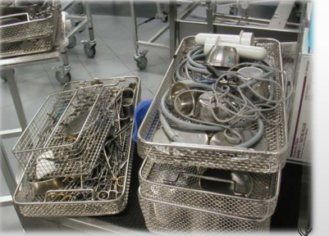
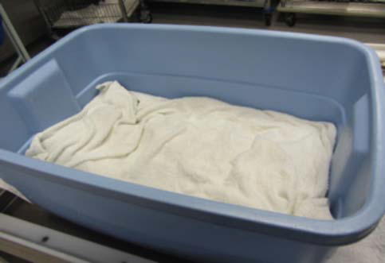
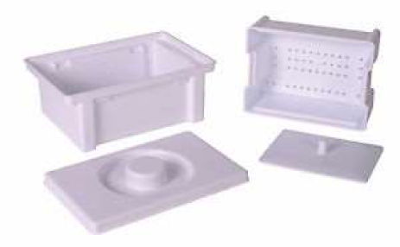
Варіанти транспортування контамінованих МВ з операційного блоку в ЦСВ
1. Сухе транспортування контамінованих МВ рекомендовано Роберт Кох Інститут (Німеччина), не більше 6 годин, попередня обробка на місці використання обов'язково робиться .
2. Вологе (обприскування ензимними засобами. Накриття вологою серветкою. Ензими не є дезінфікуючими засобами.
3. Мокре транспортування МВ в миючому чи/та дезінфікуючому засобі чи комбінованим. Найбільш дорогий та небезпечний метод – не рекомендовано Роберт Кох Інститут Німеччина)

Slide 36
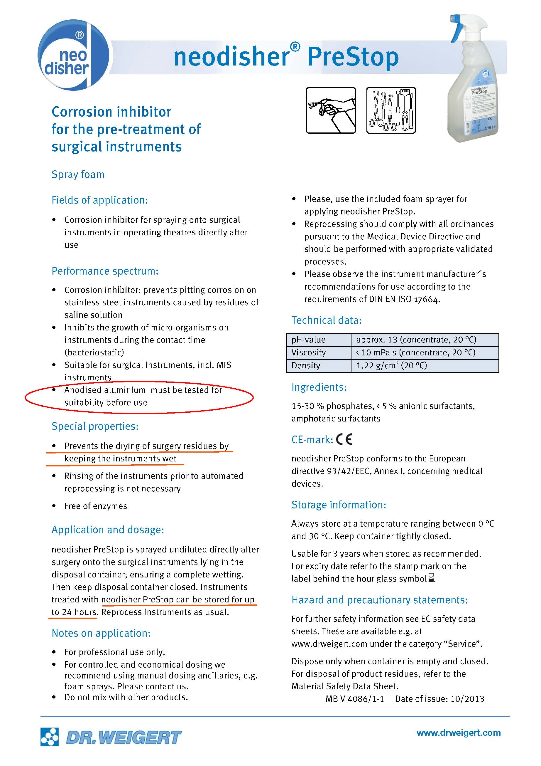


Slide 37
Ручна мийка/очистка не відображає сучасний стан розвитку техніки, і важко валідується. Тому ручна мийка використовується тільки у випадках, коли немає іншої альтернативи. Всі етапи ручної мийки та очищення детально описуються СОП (Стандартними Операційними Процедурами).
Головну увагу при ручної мийці приділити:
Захист персоналу: головні убори, маски з козирком, гумові рукавички з довгими рукавами, фартух або халат водонепроникний.
Проводити видалення грубих органічних залишків (анатомічні залишки) - завжди відразу після використання. (для автоматичної мийки також).
Занурення МВ відразу після використання в розчині миючого засобу, уникаючи утворення аерозолів (не використовуйте фіксуючі білки розчини, спиртові!!!). Зафіксуйте час початку обробки.
NB. Всі поверхні інструменту повинні бути повністю занурені в розчин.
Не мийте МВ під проточною водою, так як при цьому утворюються аерозолі та відбувається поширення мікробної контамінації. Завжди мийте та чистість МВ занурюючи їх нижче рівня води/миючого розчину.
Ополіскування водою - тільки демінералізованої водою, для видалення залишків миючого чи дезінфекційного розчину після закінчення часу експозиції. (Використовуйте пістолет-розпилювач для очищення каналів і т.п.)
Не використовуйте латунні/мідні щітки, металеві чистячи губки і т.п.
НЕ проводиться дезінфекція чи стерилізація порожнин МВ без попереднього очищення
Інші етапи обробки, наприклад, сушка (стиснене повітря пістолет, і т.д.) повинні бути описані в СОП.

Slide 38
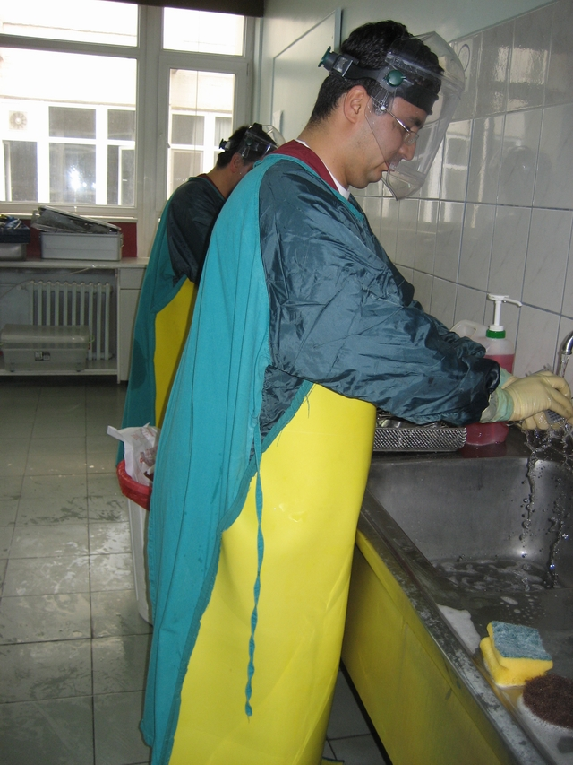
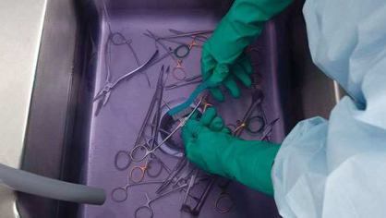
Особливості захисту персоналу що проводить ручну мийку ВМП.
Обов'язкова вакцинація проти гепатиту В, правець!
При випадковому пошкодженні шкірних покривів гострими предметами під час маніпуляції, ризик інфікування ВІЛ помітно менше, ніж гепатитом В і складає:
HIV: приблизно - 0,3%
HBV: приблизно - 30%!!!!!!!
Засоби індивідуального захисту, що завжди використовуються при ручній мийці та очищенні:
- Довгі рукавички і водонепроникнений фартух
- Маска на все лице / візор і окуляри
- Утилізуйте захисний одягу після закінчення обробки.
- Обробляйте руки і робочі поверхні по закінченні мийки.

Slide 39


Slide 40

Приклад реалізацій ідеального робочого місця для ручної мийки та ПСО.
Всі мийки з раковиною
Д х Ш х Г, мм 700 x 450 x 280
Захисні візори
Пістолети з демін. водою
та стисненим повітрям
УЗ - мийка

Slide 41


Приклад реалізацій робочого місця для ручної мийки та ПСО.

Slide 42
Ручне очищення та дезінфекція, що описати в СОП
Попередня обробка в місці використання (операційний блок)
Підготовка: розбирання МВ
Очищення щіткою, якщо необхідно
Використати ультразвукову мийку з миючим, якщо необхідно
Занурити МВ повністю в миючий розчин: увага на концентрацію та час експозиції
Ополіскування МВ від миючого засобу
Занурити МВ повністю в дезінфекційний розчин: увага на концентрацію та час експозиції
Ополіскування МВ від дезінфекційного розчину.
Повторне ополіскування МВ від хімічних залишків – ДЕМІНЕРАЛІЗОВАНОЮ водою, увага на якість води.
Сушка МВ з використання безворсового текстилю та стерильного повітря для отворів
Контроль МВ на видиму чистоту, якість очищення, залишків хімічних речовин, цілісності.
Технічне обслуговування, мастило!!!, ремонт та функціональний тест
Пакування та маркування

Slide 43
Порівняння витрат дезінфекційного засобу / детергентів при ручному та автоматичному способі в Польщі*
Вартість дезінфекційного засобу 56 – 68 PLN/kg
Використання в рік 2 000 кг = 136 000 PLN ( Ecolab, Secusept pulver)
1 мийно-дезінфекційна машина 140 000 – 300 000 PLN (вмістом камери 10 – 15 сіток)
Вартість залежатиме від розміру, компанії та є предметом перемовин
Вартість миючого засобу, нейтралізатору та дезінфекційного засобу в рік: 24 200 PLN для однієї машини
Додатково не враховано:
Економія води, дивись інструкцію по використанню машини
Економія часу та зменшення кількості задіяного персоналу в брудній зоні – потрібно 2 працівника замість 10 чи більше (в госпіталі на 800 ліжок та 14 000 операцій на рік)
Витрати на ручну мийку та дезінфекцію одного МВ складають 6-8 хвилин.**
* (Дані Польської асоціації стерилізації медичних виробів)
** (Дані Німецької асоціації стерилізації медичних виробів)

Slide 44
ЗОНА МИЙКИ ТА ПСО. (червона зона - брудна)
Фактори впливу при ручному та машинному методах дезінфекції
Ручна метод
Автоматичний
метод
Механічний вплив на ВМП
Хімічний вплив на ВМП
Термічний вплив (^{о}С)
Тривалість обробки (час)
Переваги машинного методу дезінфекції – залежить головним чином від часу та температури обробки.

Slide 45


Приклад реалізацій робочого місця для автоматичної мийки та ПСО.

Slide 46

Індикатори для визначення якості мийки
Згідно рекомендацій Інституту Роберта Коха 100 мікрограм Протеїну на одному інструменті може лишитись після мийки.

Slide 47
Що робити коли тест не пройшов 1.
Хім.
Мех.

Slide 48

Що робити коли тест не пройшов 2

Slide 49


Чиста зона (пакування, перевірка, завантаження в стерилізатори)

Slide 50


Використовувати тільки ті пакувальні машини що відповідають ДСТУ EN ISO 11607-2
Кожен день вранці контроль чи Seal Check/тест якості пайки чи InkTest / чорнильний тест

Slide 51

Пакування матеріалу, згідно DIN 58953-7
Діагональний або метод конвертом та Паралельний метод
Бавовна для пакування не використовується!!!

Slide 52


Контейнерні системи стерильного бар'єру.

Slide 53
Огляд основних методів стерилізації
Термічний (фізичний) |  | Хімічний |  | Фізичний
Метод | Темп-ра (°C) | Метод | Темп-ра, (°C) | Метод | Темп-ра (°C)
Повітряний | 160 - 180 | Етилен оксид | 37 - 55 | γ - опромінення β- опромінення | 20
Паровий (автоклав) - гравітаційна аерація - одноразовий вакуум - фракційний вакуум | 121 - 134 | Формальдегід Розчини +/- ОЗОН, Пароформалінові камери. | 55 – 80 25 | Cobalt радіація | 20
Мікрохвильовий | 110 - 135 | Перекис водню (плазма) |  |  | 45
Відповідно рекомендаціям ВООЗ рекомендованим методом стерилізації є – паровий метод, як найбільш екологічно безпечний, економічно доцільний, валідуємий та гарантуючий необхідний рівень стерильності

Slide 54
MMM - Group
Типовий цикл процесу парової стерилізації з фракційним вакуумом для інструментів складної форми (критичні тип В !!!)
5 циклів вакууму
Для стерилізації:
Упакованих ВМП,
виробів з порожнинами,
текстилю – необхідно використовувати
перед-вакуум для заміщення
повітря парою.
Вакуум після стерилізації необхідний
для сушки ВМП

Slide 55

Залежність стерилізації ВМП, що мають порожнини від кількості попередніх фракційних вакуумувань, при парової стерилізації
Таблиця. Змін виміряних значень, відповідно зростаючому значенню HPR
Тестове обладнання :
gke - brass тест
(система групового моніторингу)
Трубки: PTFE - трубки, різної довжини та діаметру
Видалення повітря
мінімум та максимум
вакуумних циклів: 100 до 950 мбар
Число вакуумних циклів: от 1 до 10
Норма підвищення тиску :1000 мбар ± 200 мбар / хв.
(Стерилізація при 134°C 3:30 хв.)
Результат
Одинаковая величина HPR различных ПВУ показывает приблизительно одинаковый результат, например:
1 x 4 = 40
4 x 1 = 40
2 x 2 = 40
HPR Д x д [см²] | Діаметр трубки [мм] | довжина трубки [м] | Кількість циклів вакуумування від 100 до 950 мбар та зміна кольору індикатору.
 |  |  | 1 | 2 | 3 | 4 | 5 | 10
5 | 1 | 0,5 | 0 | 90 | 100 | 100 | 100 | 100
10 | 1 | 1 | 0 | 90 | 100 | 100 | 100 | 100
10 | 2 | 0,5 | 0 | 75 | 100 | 100 | 100 | 100
15 | 3 | 0,5 | 0 | 50 | 100 | 100 | 100 | 100
20 | 1 | 2 | 0 | 50 | 100 | 100 | 100 | 100
20 | 2 | 1 | 0 | 50 | 100 | 100 | 100 | 100
20 | 4 | 0,5 | 0 | 40 | 100 | 100 | 100 | 100
25 | 5 | 0,5 | 0 | 20 | 100 | 100 | 100 | 100
30 | 1 | 3 | 0 | 30 | 100 | 100 | 100 | 100
30 | 3 | 1 | 0 | 25 | 90 | 100 | 100 | 100
40 | 2 | 2 | 0 | 25 | 90 | 100 | 100 | 100
40 | 4 | 1 | 0 | 10 | 50 | 100 | 100 | 100
45 | 1 | 4,5 | 0 | 20 | 90 | 100 | 100 | 100
50 | 5 | 1 | 0 | 0 | 10 | 100 | 100 | 100
60 | 2 | 3 | 0 | 0 | 30 | 75 | 100 | 100
60 | 3 | 2 | 0 | 0 | 30 | 50 | 100 | 100
80 | 4 | 2 | 0 | 0 | 20 | 60 | 100 | 100
90 | 2 | 4,5 | 0 | 0 | 10 | 50 | 100 | 100
90 | 3 | 3 | 0 | 0 | 0 | 40 | 40 | 100
100 | 5 | 2 | 0 | 0 | 0 | 10 | 25 | 100
120 | 4 | 3 | 0 | 0 | 0 | 20 | 75 | 100
135 | 3 | 4,5 | 0 | 0 | 0 | 0 | 25 | 100
150 | 5 | 3 | 0 | 0 | 0 | 0 | 10 | 100
180 | 4 | 4,5 | 0 | 0 | 0 | 0 | 0 | 20
225 | 5 | 4,5 | 0 | 0 | 0 | 0 | 0 | 10

Slide 56
Переваги та недоліки різних методів стерилізації
Метод | Переваги | Недоліки
Парова стерилізація, 121 -134 С Рекомендовано ВООЗ! | Найбільш розповсюджений метод стерилізації Безпечний для навколишнього середовища та медичного персоналу. Коротка експозиція від 5 хвилин, не токсичний. Добра проникаюча здатність у ВМП Низька вартість 1 циклу. Не потребує аерації | Якість стерилізації може бути порушена при потраплянні повітря, при високій вологості матеріалів, при низькій якості пару Не застосовується для виробів чутливих до високих температур і вологості. Вибухонебезпечний (посудина під тиском)
Повітряна стерилізація, 160-180 С | Низькі корозійні властивості Безпечний для навколишнього середовища . Не потребує аерації | Тривала експозиція, біля 60 хвилин. Високі температурні режими 160 -180 С Знищує термолабільні вироби Велике теплове навантаження на інструмент, не придатний для МІХ інструментів
Стерилізація 100% етилен оксидом, 45-60 С. | Хороша проникна здатність у ВМП т.ч. в синтетичні матеріали Можливо застосовувати для стерилізації більшості ВМП Цикл стерилізації проходе у вакуумі. | Необхідно витримувати тривалий час для аерації вже стерильних матеріалів. Необхідно мати абатор для адсорбції відходів процесу стерилізації (ЕТО−>СО2+Н2О) до 99,9 %. Етилен оксид є токсичною, канцерогенною та легкозаймистою сполукою без запаху. Картріджи з етилен оксидом необхідно зберігати у пожежобезпечних приміщеннях/шафах.
Стерилізація парами перекису водню, 45 – 60 С (Плазмова стерилізація) | Безпечний для навколишнього середовища. Короткий цикл стерилізації. Не потребує аерації Кінцеві продукти не токсичні Простий метод при застосуванні Потребує лише підключення до електромережі. https://www.sterradsterilityguide.com/ | Не застосовується для стерилізації паперових виробів, текстилю, розчинів та їх складових. Обмежений розмір стерилізаційної камери. Не застосовується для стерилізації деяких виробів з довгими порожнистими та вузькими каналами Потребує застосування дорогих пакувальних матеріалів Дуже висока вартість 1 циклу стерилізації Може бути токсичним при рівні більше 1 ррм TWA (протягом тривалості робочого дня) https://www.sterradsterilityguide.com/
Стерилізація парами розчину формальдегіду, 55-60 С. | - Пожаро- та вибухо- безпечний. - Можливо застосовувати для стерилізації більшості ВМП - Цикл стерилізації проходе у вакуумі - Низька вартість 1 циклу, не потребує аерації. | - Вірогідні залишки формальдегіду на поверхні ВМП - Володіє токсичністю та алергійністю. - Тривалий цикл стерилізації, включно з дегазацією.

Slide 57

Сухоповітряні стерилізатори
?
Зважаючи на:
- Відсутність стандарту EN ISO;
- Можливість персоналу в будь-який момент втрутитися в процес;
- Помилки при завантаженні: не більше 50% площі полиці може бути завантажено;
- Високе теплове навантаження на ВМП;
- Обмеження використання, внаслідок впливу високих температур;
- Використання в Україні шаф без вентилятору, в якості повітряного стерилізатору, що заборонено в ЄС.
Будь які повітряні стерилізатори не рекомендуються для рутинної стерилізації ВМП згідно WFHSS!!!

Slide 58

Пароформалінова камера - це не є формальдегідний стерилізатор.
Стандарт – ДСТУ ISO EN 14180;
2-3 % розчин формальдагіду, стерилізуючий агент.

Slide 59
Як покращити потоки МВ між ЦСВ та операційним блоком.
Підготувати робочі інструкції для поводження з контамінованими чи використаними МВ, на базі рекомендації
Усунути видиме забруднення
Видалити одноразові МВ
Розібрати МВ, коли це необхідно
Використовувати корзини для малих виробів та частин
Відкрити інструменти на 90 градусів
Покласти інструменти, які потребують попереднього очищення зверху
що потрібно
Не перевантажувати корзини та контейнери
Маркувати контейнери для чіткої ідентифікації
Маркувати пошкоджений інструмент чи інструмент, що спеціального потребує ремонту/догляду
Пересвідчитись що орендований інструмент окремо від власного
Запровадження системи Інструментального Менеджменту, що включає ремонт інструменту, його аудит та оптимізація/стандартизація.

Slide 60


Обмеження для парових стерилізаторів, що не відповідають стандарту ДСТУ EN 285
Зазначені стерилізатори не можуть використовуватись для стерилізації:
Напівкритичних ВМП типу В.
Критичних ВМП типу В, С.
І можуть використовуватися тільки для стерилізації напівкритичних та критичних ВМП типу А.

Slide 61




ПРИКЛАД РЕАЛІЗАЦІЇ ЦСВ м. Києві (працює з 2004 року)

Slide 62




ПРИКЛАД ЦСВ (2011 рік) в м. Одеса

Slide 63


ПРИКЛАД ЦСВ, 2012 рік запуску, де внаслідок відсутності СанПін, обладнання вже вийшло за ладу
Мийно-дезінфекційна машина

Slide 64

ПРИКЛАД ЦСВ, 2012 рік запуску, де внаслідок відсутності СанПін, обладнання вже вийшло з ладу
ІРЖА

Slide 65
З А К О Н У К Р А Ї Н И
Про внесення змін до статті 325 Кримінального кодексу України
Верховна Рада України п о с т а н о в л я є:
I. Статтю 325 Кримінального кодексу України (2341-14)
(Відомості Верховної Ради України, 2001 р., N 25-26, ст. 131) викласти у такій редакції:
"Стаття 325. Порушення санітарних правил і норм щодо запобігання інфекційним захворюванням та масовим отруєнням
1. Порушення правил та норм, встановлених з метою запобігання епідемічним та іншим інфекційним захворюванням, а також масовим неінфекційним захворюванням (отруєнням) і боротьби з ними, якщо такі дії спричинили або завідомо могли спричинити поширення цих захворювань, - карається штрафом до ста неоподатковуваних мінімумів доходів громадян або арештом на строк до шести місяців, або обмеженням волі на строк до трьох років.
2. Ті самі діяння, якщо вони спричинили загибель людей чи інші тяжкі наслідки, - караються позбавленням волі на строк від п'яти до восьми років".
II. Цей Закон набирає чинності з дня його опублікування.
Президент України В.ЮЩЕНКО м. Київ, 17 березня 2009 року
N 1125-VI

Slide 66
Посилання
Dr. U. Kaiser., gke-GmbH., 2005.
Jan Gus., Sterilization of Medical Supplies by Steam: General Theory., Volume I., 2004
Rutala W.A. et. al., Guideline for Disinfection and Sterilization in Healthcare Facilities., CDC., 2008.
Meulen V.T., Healthcare-associated infections: the view from EASAC., April 2009.
Wenzel R., A Guide to infection Control in the hospital, 4th edition, Boston, USA., ISID 2008.
Ducel G. et. al., Prevention of hospital-acquired infections. 2nd edition WHO/CDS/CSR/EPH/December 2002.
Wismer G., Zanette T., Hanbuch Sterilisation, Von der Reinigung bis zur Bereitellung von Medizinprodukten, Mhp-Verlag GmbH Wiesbaden 2013.
KRINKO/BfArM recommendation “Hygiene requirement for reprocessing of medical device” Federal Health Gazette 2012; 55 1244-1310
9. WHO guidelines for safe surgery : 2009 : safe surgery saves lives WHO/IER/PSP/2008.08-1E
10 . William A. Rutala, PhD, MPH Director, Hospital Epidemiology, Occupational Health and Safety, UNC Health Care; Research Professor of Medicine and Director, Statewide Program for Infection Control and Epidemiology, University of North Carolina School of Medicine, Chapel Hill, NC - Disinfection and Sterilization: What’s New 2014
11. Basic Script for Reprocessing of Medical Devices Level 1. WFHSS/ÖGSV -2009
12. Sterile supply specialist training course Level II. WFHSS/ÖGSV -2010

Slide 67


Дякую за увагу:
Контакти: тел. 050-330-4507, gsergeyev@sterilization.com.ua
Підготовлено Українською асоціацією стерилізації та дезінфекції
за підтримки World Federation for Hospital Sterilization Sciences www.wfhss.com
Сергєєв Г.В.
Білько Д.І.

